Slide 1
Valentinovo prije i sada

Slide 2
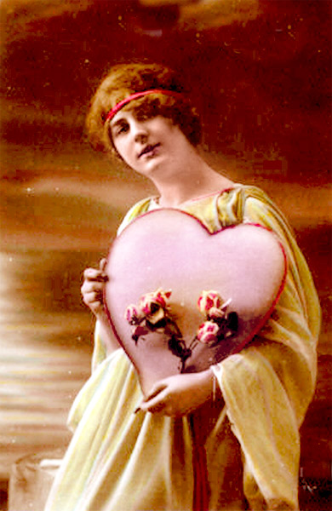
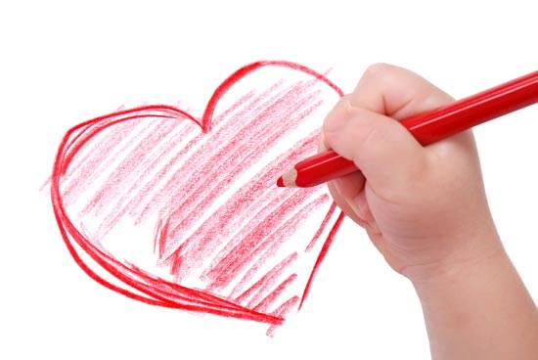
Općenito o Valentinovu
Valentinovo, Dan sv. Valentina ili Dan zaljubljenih blagdan je koji se obilježava 14. veljače.

Slide 3
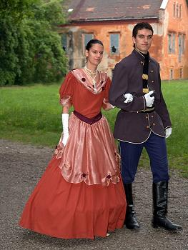
Valentinovo prije..
Valentinovo je nekad smatrano i prvim danom proljeća, što je bilo i zapisano u starim kalendarima.
U Engleskoj su prije sto godina oblačili malu djecu u odrasle na Valentinovo. Djeca su išla od vrata do vrata i pjevala Valentinovo pjesmu.
U Wales-u se darivale drvene izrezbarene žlice. Simboli su najčešće bili srca, ključevi a nosile su poruku "ti imaš ključ mog srca".
U nekim zemljama je običaj da djevojka od mladića dobije odjeću kao poklon, a ako ona zadrži dar znači da se želi udati za njega.

Slide 4
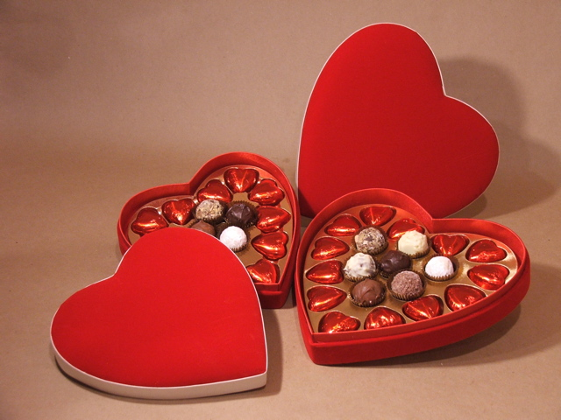
Valentinovo sada..
U današnje vrijeme, tj. sada, uglavnom se sve radi preko interneta.
Naručuju se pokloni,daruje se ono što se nije darivalo prije (čokolade,bombonjere...)

Slide 5
Nešto za kraj o Valentinovu
Kažu da je ljubav vrlo poseban svih emocija. I tu je apsolutno nema sumnje o tome. Ali ljubav - od svake vrste - je posebna. Bez tog osjećaja, bez toga četiri slova riječi, život će vjerojatno doći do zastoja mnogo nego prije.
Za taj dan, danas, poklonite voljenoj osobi neku sitnicu i pokažite da vam je stalo do nje. ;)

Slide 6
Napravili:
-NICOLE IVKOVIć
-ANTUN VUKAS

